Slide 1
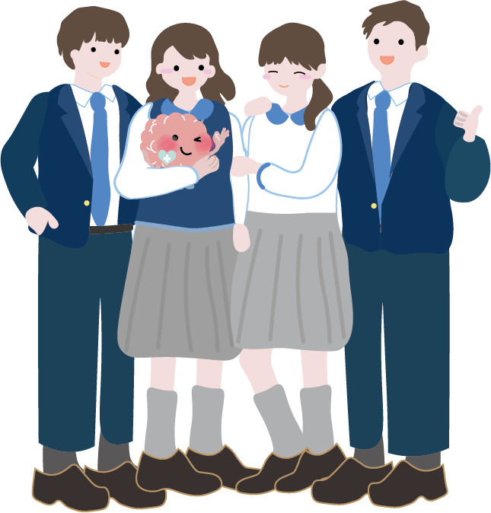
單元三
第七節
助
人
技
巧
速
成
班
教育局

Slide 2
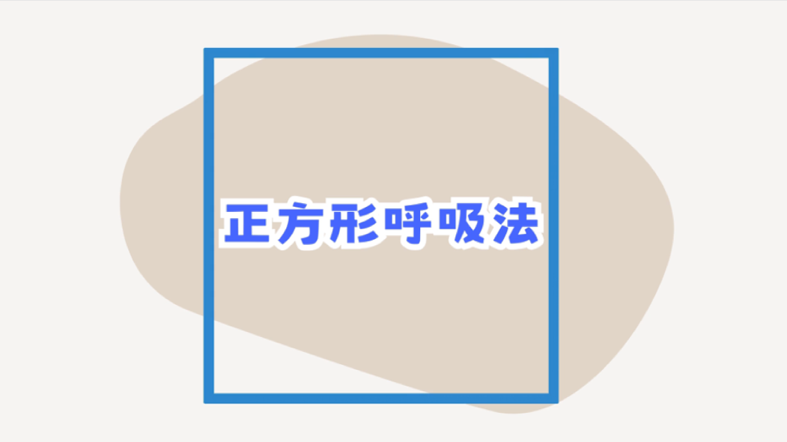
Notes:
正方形呼吸法: https://youtu.be/vaQhpI9ta3I

Slide 3

重溫第六節 學習重點
我們日常要留意「壓力水桶」發出的水位警報——精神健康警號，包括生理、情緒及行為、認知能力、社交及日常生活等方面顯著轉變的警號。當這些情況持續或／和明顯地出現，便須儘快尋求協助。
每一個人也有機會出現精神健康問題。當我們出現精神健康警號時，我們可以在支援網絡地圖上選擇各類型的求助方法及對象。當中包括：信任的人、校內及校外專業支援服務、網上輔導及電話熱線支援等。

Slide 4
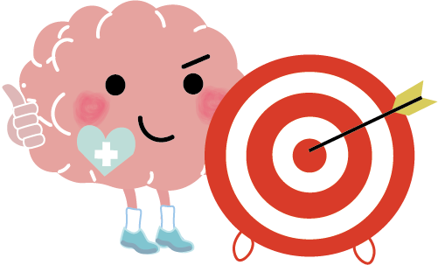
本節內容簡介
學習如何幫助有情緒困擾的朋友尋求協助
第7節

Slide 5
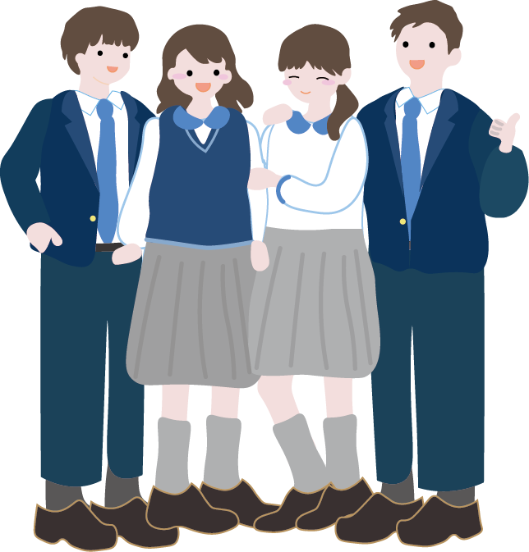
關懷和鼓勵有情緒困擾的朋友
並非每個人都覺察自己的「壓力水桶」所發出的警號，因此在日常生活中，我們除了留意自己的精神健康外，亦可多留意及關心身邊的人的需要，守護彼此的「壓力水桶」

Slide 6
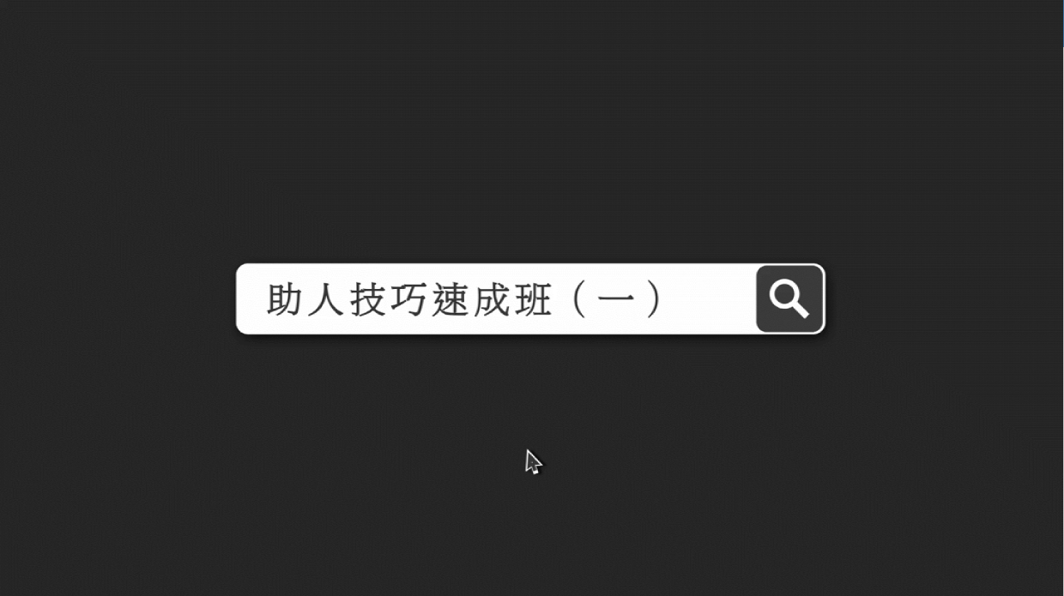


Notes:
助人技巧速成班（一）: https://youtu.be/63fcRijuH7g

Slide 7

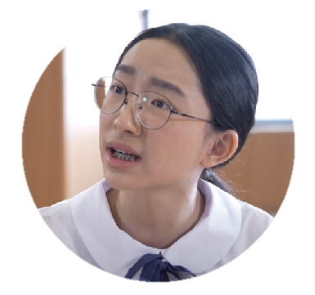
討論問題
1. Naomi出現了哪些精神健康警號？
幾乎晚晚都失眠
一想起表演就心跳加速
沒有胃口吃飯
做甚麼都提不起精神

Slide 8
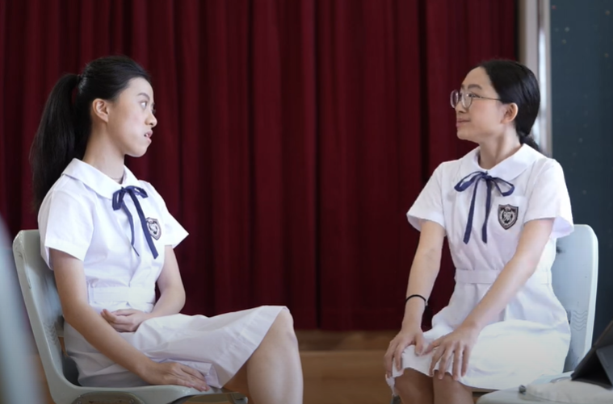
討論問題
2. 當Naomi分享自己的困擾後，Abby如何回應她？
告訴Naomi即使表演失敗也沒關係
自己即使有個人表演也不像她這麼緊張
提議她追看電視劇

Slide 9
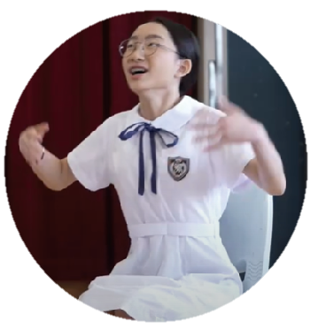
討論問題
當Naomi聽到Abby的回應時，她的反應如何？
為甚麼她有這樣的反應？
她很生氣、甚至離開房間
因為她覺得Abby沒有聽她說話，亦不明白她的困擾

Slide 10
關懷和鼓勵有情緒困擾的朋友
當身邊的朋友有持續的情緒困擾時，我們有時在未能完全理解對方需要與感受的情況下，急於提供解決問題的建議，這可能讓對方感到不被理解，反而更加困擾。
其實我們我們毋須急於給予建議和方法，我們可以花時間用心聆聽對方的需要和感受，傳遞關懷和鼓勵，並進一步連結他們到其他協助。

Slide 11
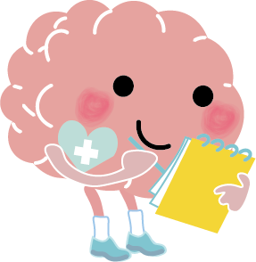
小結
√
每個人都可以成為別人的支持者和「壓力水桶」的守護者。認識精神健康警號有助我們留意及關心身邊的人的需要。

Slide 12


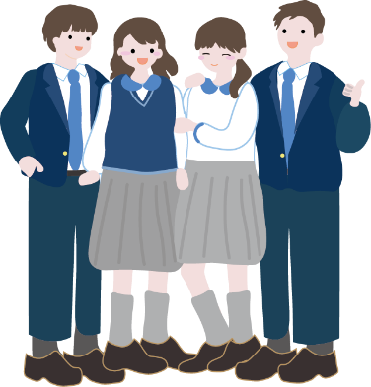
3S 助人技巧
1
Start conversation展開對話
舉例觀察到對方出現的精神健康警號
主動關心對方的狀況
2
Seek help尋求協助
鼓勵對方尋求其他人的協助
3
Support and accompany支持和陪伴
讓對方知道你願意陪伴

Slide 13
1: Start conversation 展開對話
觀察對方是否出現一些精神健康警號，例如： 是否不願參加日常的社交活動、經常悶悶不樂等
開啟對話，以關心的態度詢問對方最近的情況，了解一下對方是否願意與別人談困擾自己的事情
當對方願意說出內心感受時，以誠懇、非批判的態度細心聆聽對方，讓對方知道你嘗試了解其感受

Slide 14
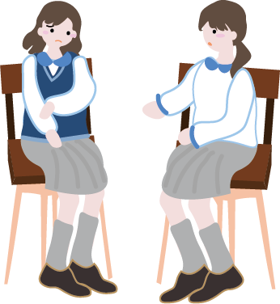
1: Start conversation 展開對話
例如：
「最近見到你________（舉例對方所出現的精神健康警號），我有啲擔心，我哋傾一傾好嗎？」
「最近留意到你________ （舉例對方所出現的精神健康警號），你係咪有心事，不如講畀我聽。」

Slide 15
2: Seek help 尋求協助
讓對方知道他並不是唯一有這種困擾的人，他是可以尋求協助的
鼓勵對方積極尋求協助，主動具體提出可聯繫的學校人員，或向他提供其他社區支援網絡的資訊

Slide 16
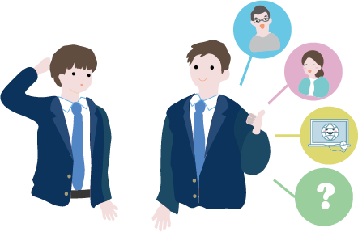
2: Seek help 尋求協助
例如：
「我知道有啲同學會去搵輔導老師或者社工傾吓，學校以外都有其他支援服務，或者可以幫到你，我同你一齊去了解吓有咩服務好嗎？」
「如果你而家唔想同我講唔緊要，但話畀你信任嘅人聽係好重要。你覺得可以同邊個傾？」

Slide 17
3: Support and accompany 支持和陪伴
向對方表達「你並不是孤單一人」的訊息，讓對方知道自己是有人關心的，可以隨時獲得身邊的人的支持和陪伴

Slide 18
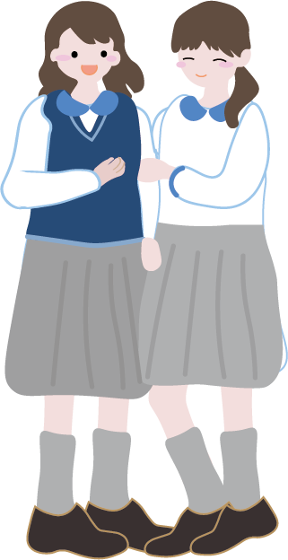
3: Support and accompany 支持和陪伴
例如：
「不如我陪你一齊去搵人傾吓幫吓手？」
「我知道你而家心情唔好，唔緊要，我會陪住你。」
「你唔係自己一個人，我相信有人願意幫助你。」

Slide 19
分組活動：角色扮演小劇場
一人扮演Naomi，另一人扮演Abby
扮演Naomi的同學可按《提示卡》上的指示簡單講述帶來困擾的事件，自己對尋求協助的顧慮，及對嘗試尋求協助作出回應
扮演Abby的同學可按《提示卡》上的指示以3S關心Naomi及鼓勵她尋求協助

Slide 20
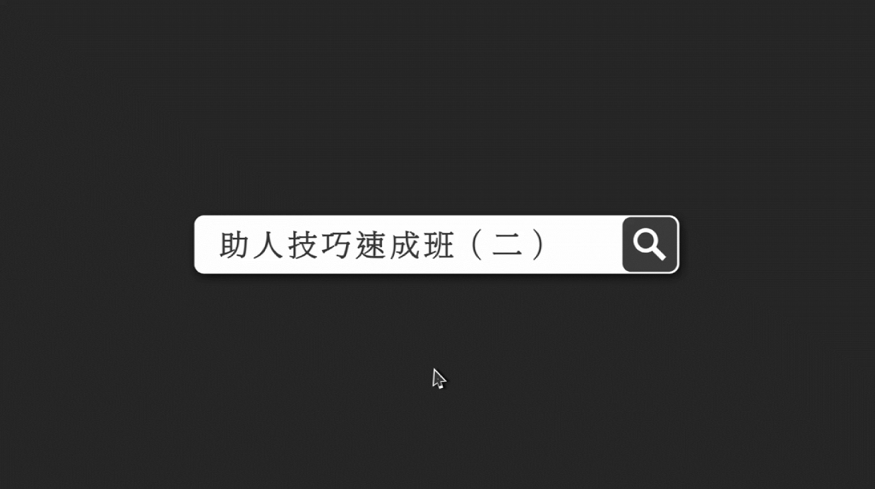
Notes:
助人技巧速成班（二）: https://youtu.be/gtLq2PH2ClQ

Slide 21
討論問題
Start conversation
1. Abby 如何展開對話，讓Naomi知道她嘗試了解其感受？
以關心的態度詢問Naomi最近的情況，了解她的煩惱
例如：「如果你願意的話，你可以跟我傾訴你的煩惱」
鼓勵Naomi說出內心感受，誠懇、細心地聆聽
例如： 「你好似覺得好辛苦」

Slide 22
討論問題
Seek help
2. Abby如何鼓勵Naomi尋求其他人的協助？
分享自己以往找跳繩教練幫助的經歷
鼓勵Naomi找音樂科老師傾談

Slide 23
討論問題
Support and accompany
Abby如何給予對方支持和鼓勵？
提出可以陪伴Naomi找音樂科老師尋求協助

Slide 24
小結
√
當朋友出現情緒困擾時，我們可以運用「3S助人技巧」去幫助他們：
Start conversation 展開對話
Seek help 尋求協助
Support and accompany 支持和陪伴

Slide 25
總結

Slide 26
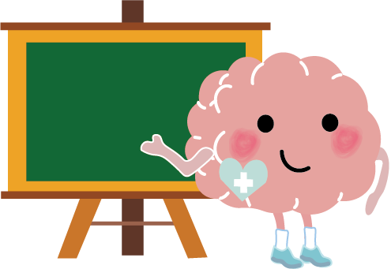
第七節 學習重點
每個人都可以成為別人的支持者和「壓力水桶」的守護者。認識精神健康警號有助我們留意及關心身邊的人的需要。
當朋友出現情緒困擾時，我們可以運用「3S助人技巧」去幫助他們：
Start conversation 展開對話
Seek help 尋求協助
Support and accompany 支持和陪伴

